Slide 1


Corso di Programmazione
Università di Napoli Federico II - Dip. di Ingegneria Elettrica e delle Tecnologie dell’Informazione
Corso di Laurea in Ingegneria Informatica
Welcome to JAVA!
Notes:
Università di Napoli Federico II - Facoltà di Ingegneria - Corso di Laurea in Ingegneria Informatica

Slide 2
Starting…
Controllate se sul vostro PC/Notebook è già installata una JDK
Da terminale (MAC) o da prompt dei comandi (Windows) dare il comando:
java -version
Se la JDK è già installata il comando produrrà un output del tipo:
openjdk version "17.0.3" 2022-04-19
Altrimenti è necessario che installiate una JDK, per esempio la JDK 17 da: https://www.oracle.com/java/technologies/downloads/#java17

Slide 3
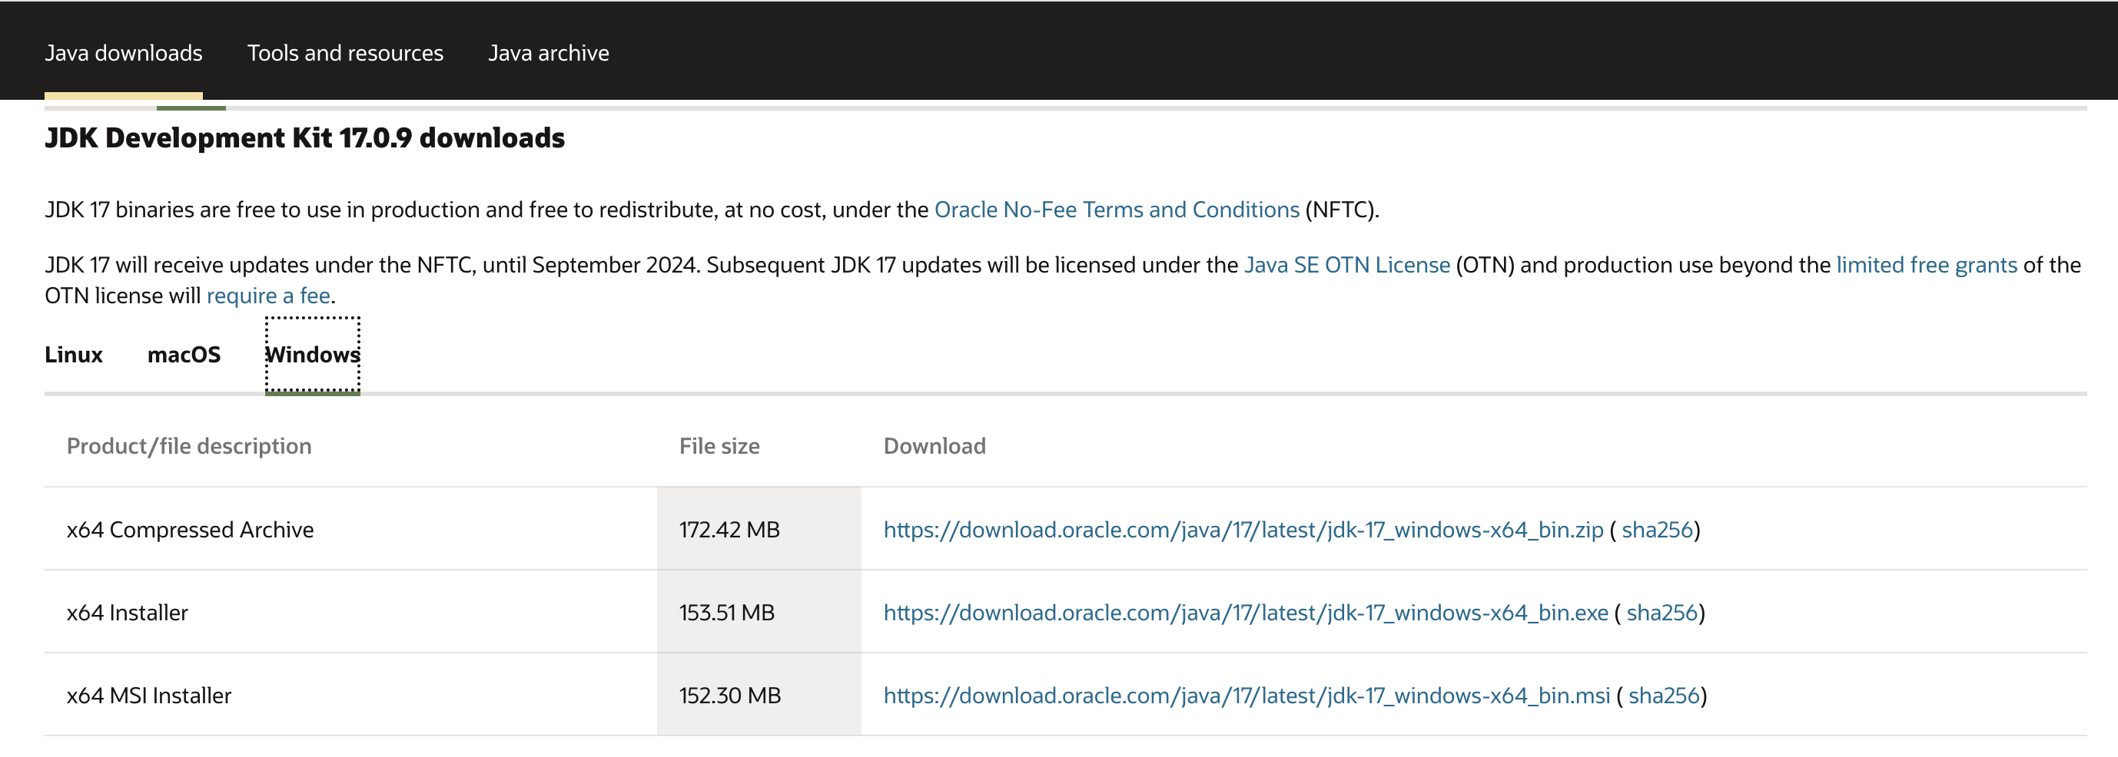
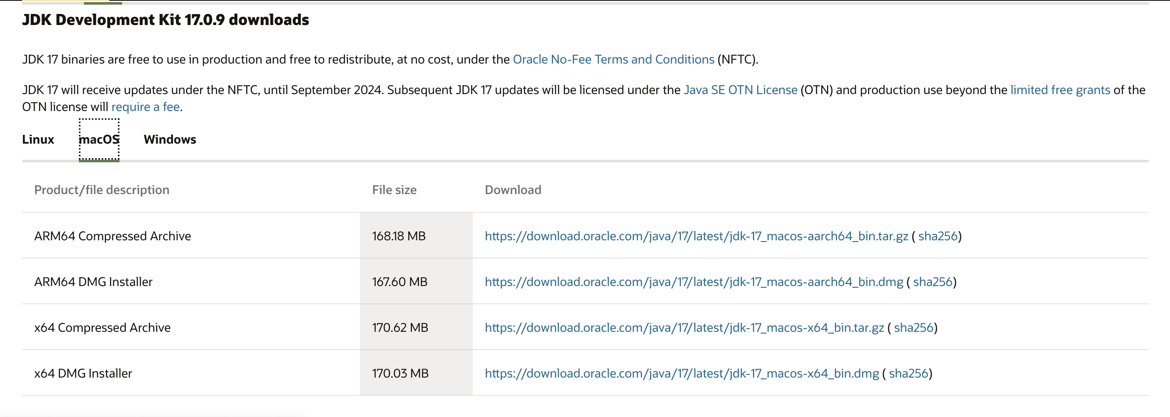
JDK
https://www.oracle.com/ca-fr/java/technologies/downloads/

Slide 4
Ambienti consigliati
Visual Studio https://code.visualstudio.com/
Apache Netbeans https://netbeans.apache.org/front/main/download/
In laboratorio (ai fini dell’esame) sono presenti sia Netbeans che Visual Studio
Non è detto che sia sempre opportuno installare l’ultimissima versione… prima controllate i requisiti di installazione e la JDK richiesta…

Slide 5
Applicazioni JAVA
Un’ applicazione è un programma eseguibile autonomamente
Per rendere eseguibile un’applicazione Java occorre che una classe faccia da “punto di avvio”.
Questa classe ha solo bisogno di un metodo (funzione) main(), il primo ad essere invocato durante l’esecuzione dell’applicazione.
public static void main (String args[]){
……..
}
public indica che il metodo è a disposizione di altre classi e oggetti
static indica che main() è un metodo invocabile anche se non esistono oggetti (vedremo meglio poi)
void indica che il metodo main() non restituisce un valore
main() accetta come parametro un array di stringhe, utilizzato per passare argomenti dalla riga di comando

Slide 6
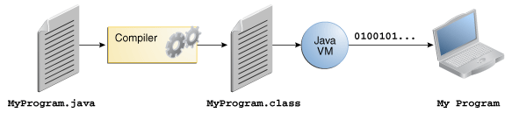
Processo di sviluppo in JAVA
In Java, il codice sorgente viene scritto in file di testo con estensione .java
Viene compilato ma la compilazione NON produce un file oggetto per la macchina su cui è stata fatta la compilazione bensì un oggetto in bytecode in un file con estensione .class
In questo modo si ottiene la portabilità, il bytecode generato è lo stesso per tutte le architetture
Per eseguire il programma è necessario che sulla macchina sia presente la Virtual Machine Java (Java VM) che è disponibile per diversi sistemi operativi e ha il compito di interpretare il bytecode per la macchina su cui si trova
https://docs.oracle.com/javase/tutorial/getStarted/intro/definition.html

Slide 7
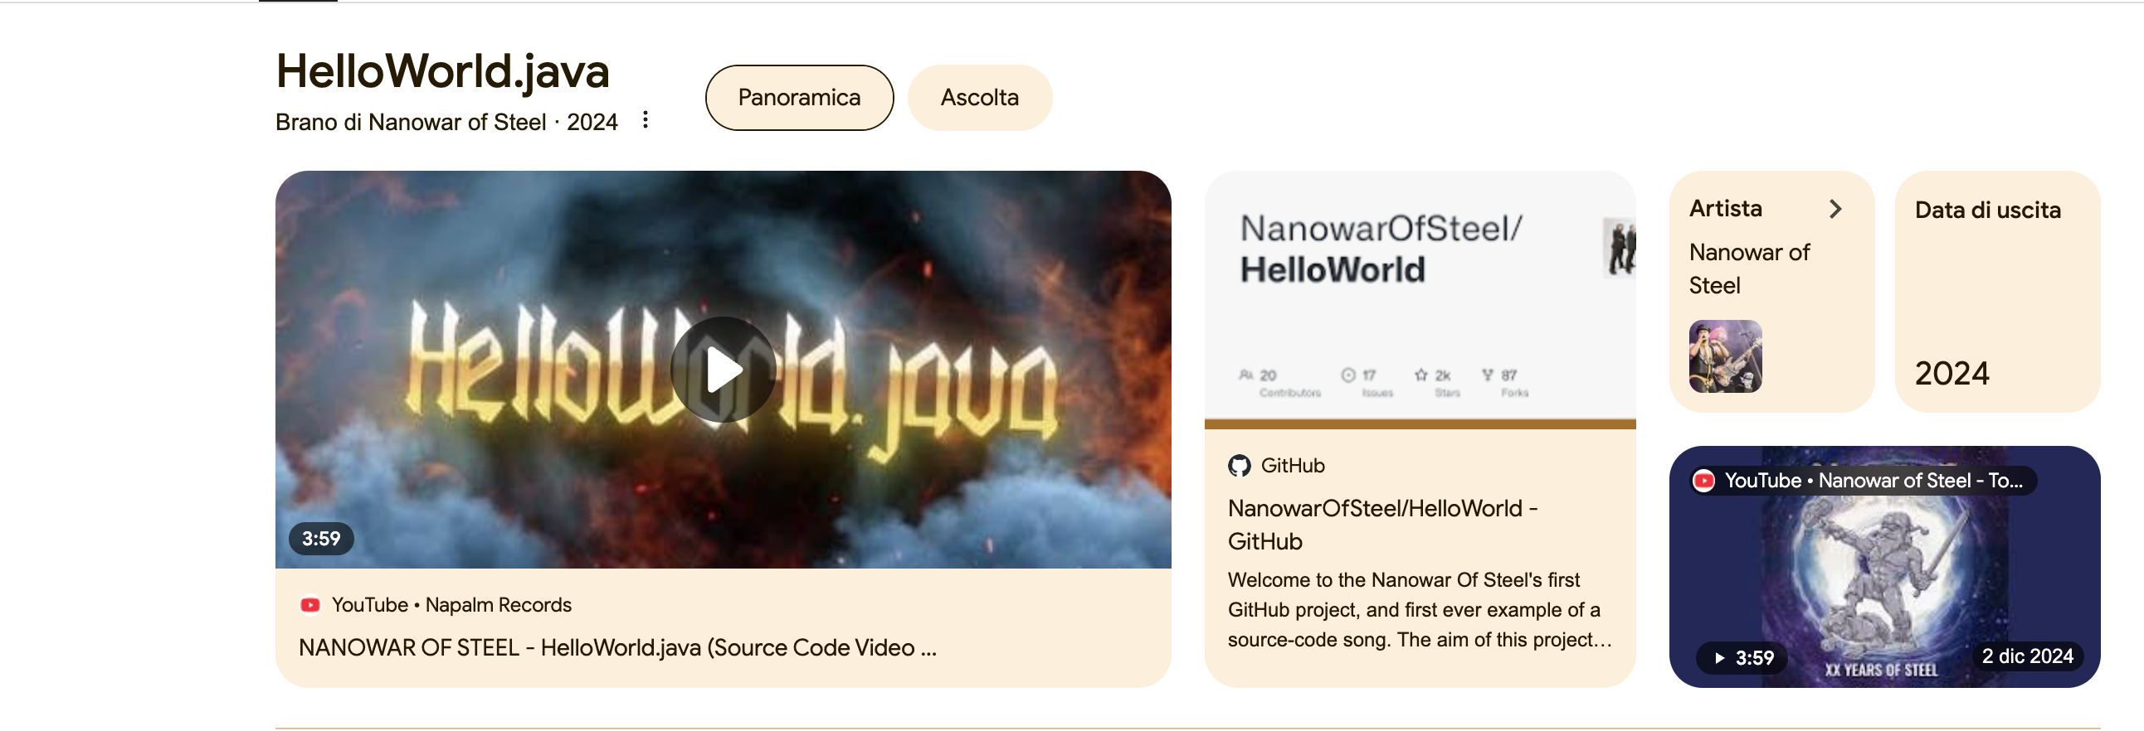
Hello World!
https://www.youtube.com/watch?v=yup8gIXxWDU

Slide 8
Primo programma Java: editing
/* prima classe di esempio per illustrare
l’uso del metodo main le i passi di sviluppo
*/
public class HelloWorld {
// metodi della classe
public static void main(String[] args) {
System.out.println("Welcome to Java!");
}
}
File: HelloWorld.java

Slide 9
Primo programma Java: editing
/* prima classe di esempio per illustrare
l’uso del metodo main le i passi di sviluppo
*/
public class HelloWorld {
// metodi della classe
public static void main(String[] args) {
System.out.println("Welcome to Java!");
}
}
Commento su più linee
Commento su linea singola
File: HelloWorld.java

Slide 10
Primo programma Java: editing
/* prima classe di esempio per illustrare
l’uso del metodo main le i passi di sviluppo
*/
public class HelloWorld {
// metodi della classe
public static void main(String[] args) {
System.out.println("Welcome to Java!");
}
}
Dichiarazione di classe.
Ogni programma Java contiene almeno una dichiarazione definita dal programmatore.
La parola chiave class introduce una dichiarazione di classe ed è immediatamente seguita dal nome della classe.
All’inizio ogni classe che dichiareremo inizierà con la parola chiave public che è un modificatore di accesso.
Approfondiremo in seguito il concetto dei modificatori di accesso
File: HelloWorld.java

Slide 11
Primo programma Java: editing
Per convenzione.
I nomi di classe in Java iniziano con un carattere maiuscolo e mettono in maiuscolo ogni primo carattere di ogni eventuale parola successiva.
Es. MiaClasse
Notazione detta CamelCase
Un nome di una classe è un identificativo composto da una serie di caratteri formati da lettere, numeri, trattini bassi (_) e simbolo del dollaro($).
Il nome di una classe non inizia mai con un numero e non contiene spazi.
Java è case sensitive quindi a1 e A1 sono due identificativi validi ma distinti.
/* prima classe di esempio per illustrare
l’uso del metodo main le i passi di sviluppo
*/
public class HelloWorld {
// metodi della classe
public static void main(String[] args) {
System.out.println("Welcome to Java!");
}
}
File: HelloWorld.java

Slide 12
Primo programma Java: editing
/* prima classe di esempio per illustrare
l’uso del metodo main le i passi di sviluppo
*/
public class HelloWorld {
// metodi della classe
public static void main(String[] args) {
System.out.println("Welcome to Java!");
}
}
Corpo della classe
File: HelloWorld.java

Slide 13
Primo programma Java: editing
/* prima classe di esempio per illustrare
l’uso del metodo main le i passi di sviluppo
*/
public class HelloWorld {
// metodi della classe
public static void main(String[] args) {
System.out.println("Welcome to Java!");
}
}
Dichiarazione di un metodo
Il nome di un metodo, in questo caso main è un identificatore
Il corpo del metodo è identificato dal blocco delimitato da una parentesi graffa aperta e una parentesi graffa chiusa.
L’elemento String[] args fra le parentesi è una parte obbligatoria della dichiarazione main.
File: HelloWorld.java

Slide 14
Primo programma Java: editing
System.out.println();
È il comando che consente di visualizzare a terminale o shell (in Linux) o prompt dei comandi (in Windows) i caratteri contenuti tra doppi apici.
La sequenza di caratteri è detta stringa, o anche stringa di caratteri o stringa letterale.
System.out è chiamato oggetto stream standard output
println è il metodo dell’ogetto System.out
stampa a terminale la stringa "argomento" del metodo
/* prima classe di esempio per illustrare
l’uso del metodo main le i passi di sviluppo
*/
public class HelloWorld {
// metodi della classe
public static void main(String[] args) {
System.out.println("Welcome to Java!");
}
}
File: HelloWorld.java

Slide 15
Primo programma Java: compilazione
Il file HelloWorld.java può essere compilato e, dato che contiene il main, contiene una applicazione java e può essere eseguito
Il nome del sorgente deve avere l’estensione .java, altrimenti il compilatore segnalerà che gli è impossibile trovare il file.
Per compilare si può scrivere a riga di comando
javac HelloWorld.java
(scrivendo esplicitamente .java)

Slide 16
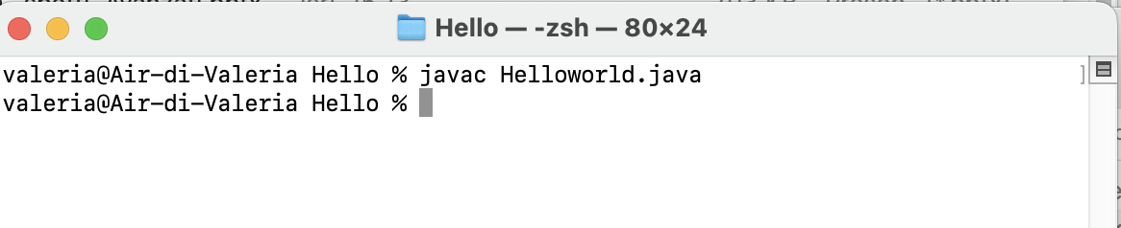
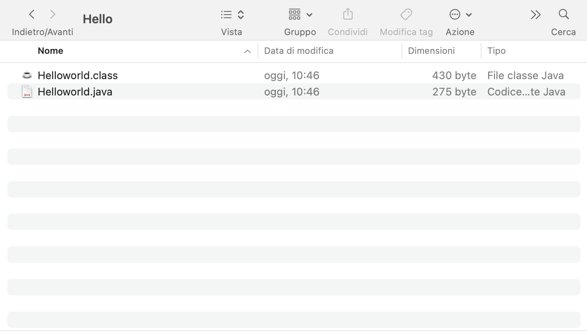
Bytecode
La compilazione produce il file oggetto HelloWorld.class che contiene la traduzione del file sorgente in bytecode
Quindi i file .class non sono file di testo e non sono visualizzabili correttamente con un editor!

Slide 17
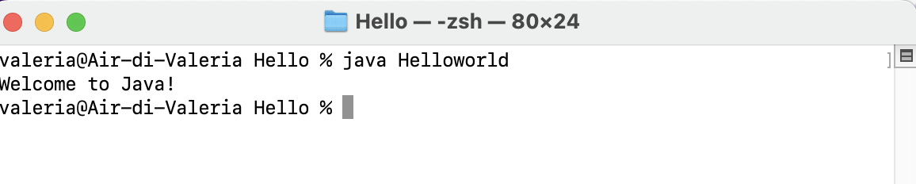
Primo programma Java: Caricamento ed Esecuzione
Il bytecode di una applicazione Java può essere eseguito dalla JVM sulla macchina in cui si trova
Il comando che invoca la JVM sul nostro primo programma è:
java HelloWorld
(si omette .class)
Il programma viene caricato in memoria ed eseguito dall’interprete java
Si noti che il nome HelloWorld è il nome della classe che contiene il metodo main

Slide 18
Ricapitolando…
javac Helloworld.java
java Helloworld
(caricamento, interpretazione, esecuzione)
Helloworld.java
(sorgente,editor)
Helloworld.class
(bytecode)
Welcome to Java!

Slide 19
Riferimenti
Programmare in Java – Capitolo 2
Savitch – Capitolo 1 par. 1.2
https://netbeans.apache.org/front/main/download/
https://netbeans.apache.org/front/main/download/archive/
Per il download di versioni precedenti di Netbeans
https://www.oracle.com/java/technologies/downloads/
https://www.oracle.com/java/technologies/downloads/#java17
Per il download della versione Java SE 17 LTS
https://docs.oracle.com/javase/tutorial/getStarted/intro/definition.html

